Slide 1
ПОЧЕМУ Я ХОЧУ ПОЙТИ В КИБЕР-БЕЗОПАСНОСТЬ

Slide 2
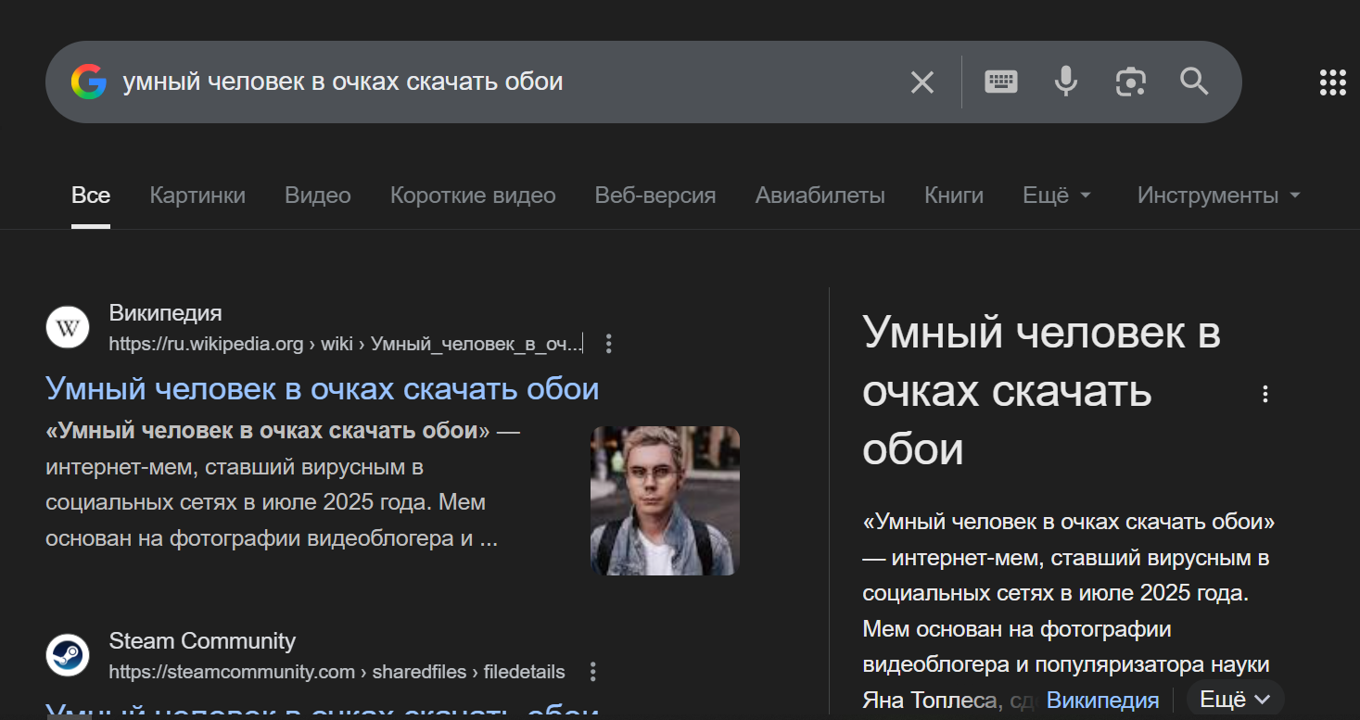
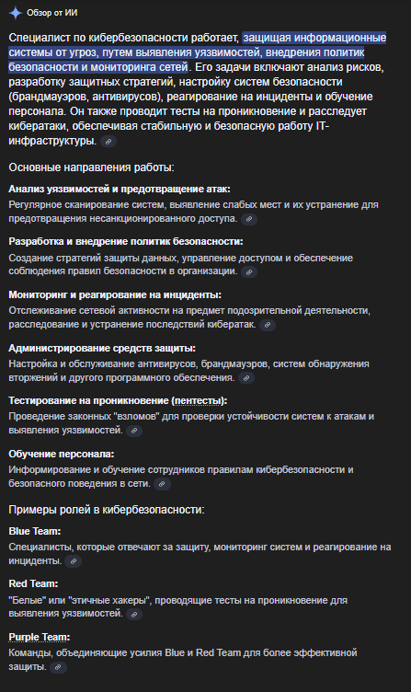
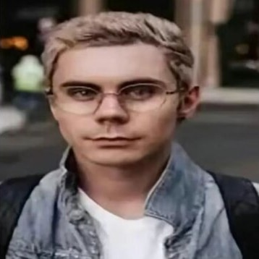
Это просто круто
Представьте сидеть по 8 часов в день заходить на сайты, мониторить соц-сети, попивая кофе и ломать сайты за 2000 минимум в месяц

Slide 3
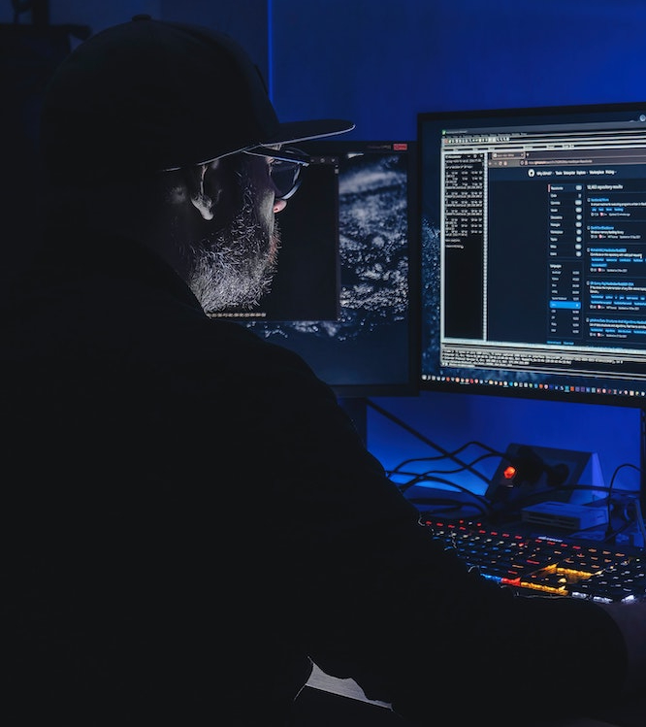
Как я вообще доГАДАЛСЯ? (сложно)
Представьте, что это я →

Slide 4
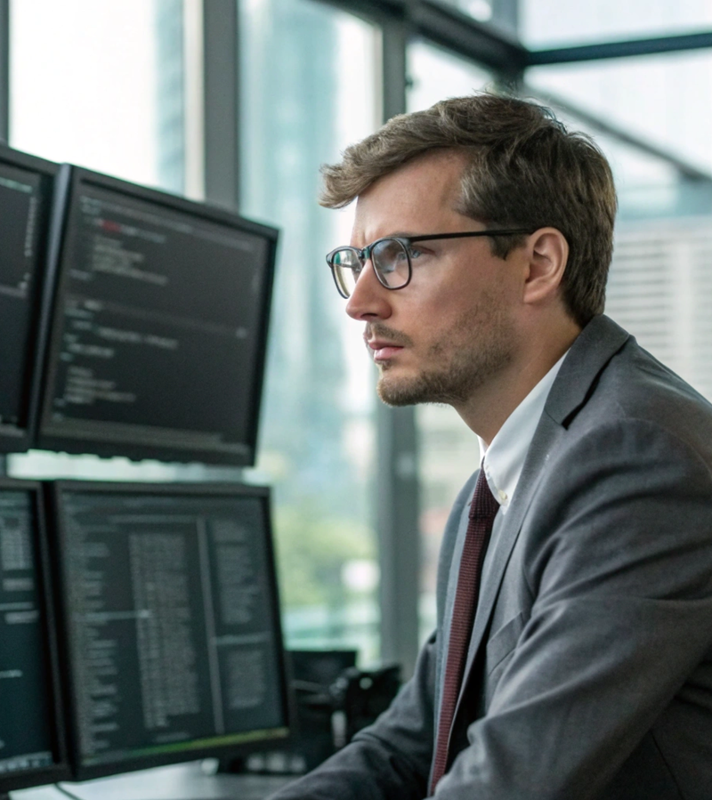
*вставь историю здесь*
*ну тут текст какой-нибудь типа*
*Ну сидел и такой а что если стать ну и стал крч вот*

Slide 5
Проблемы связанные с работой
МНОГО ПРОГРАММИРОВАНИЯ. Очень сложно, когда надо писать много кода, поэтому надо много знать
Сдача. Экзамены типа математики и физики
Работа за ПК. Устают глаза
Скука. Иногда надоедает смотреть инсту по 3 часа

Slide 6
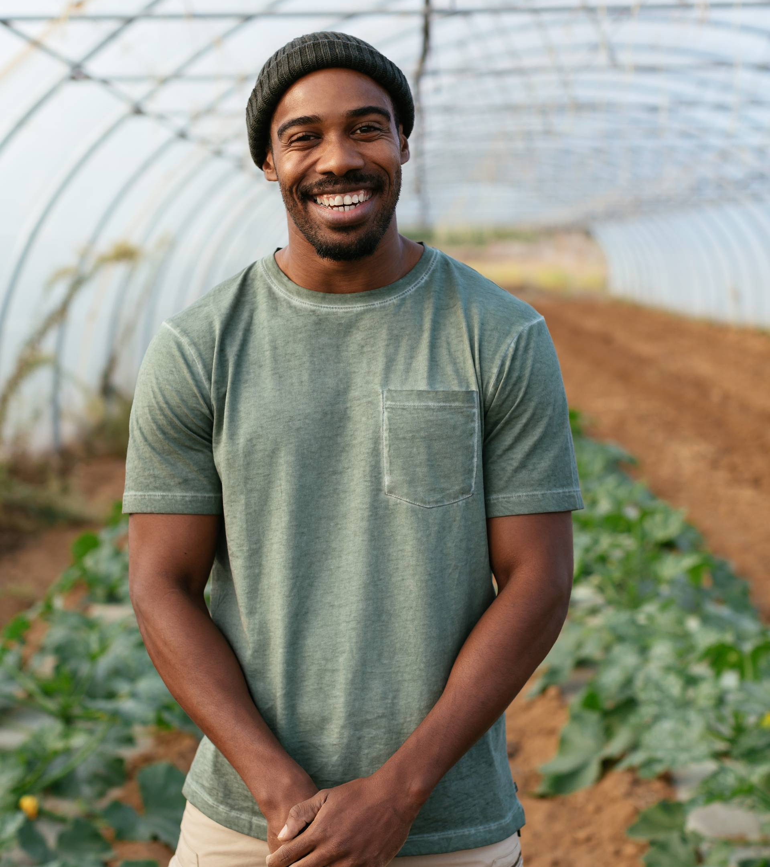
Преимущества РАБОТЫ
плюсы

Slide 7
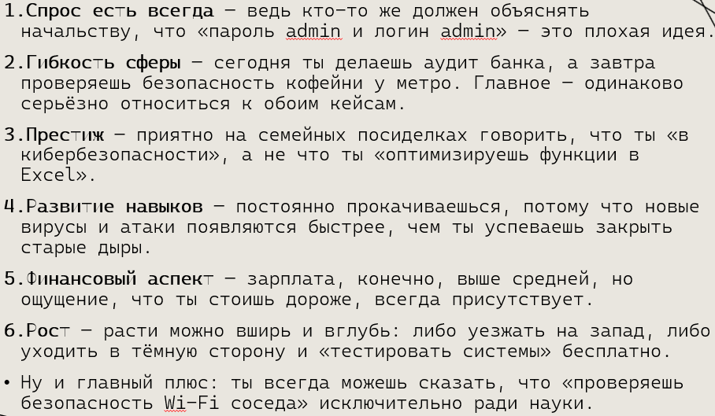
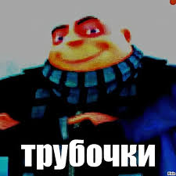
Этот текст удалить, оплата через 15 минут после отправки отзыва ✅

Slide 8
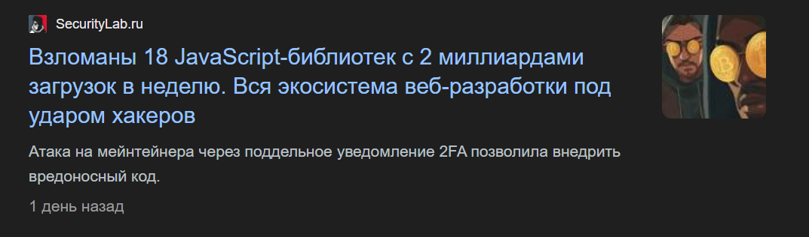
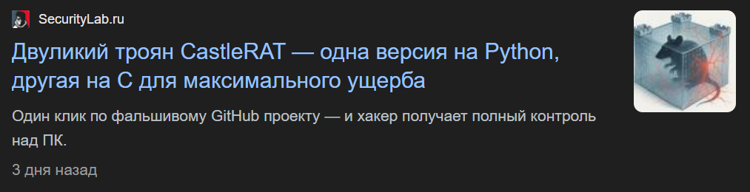
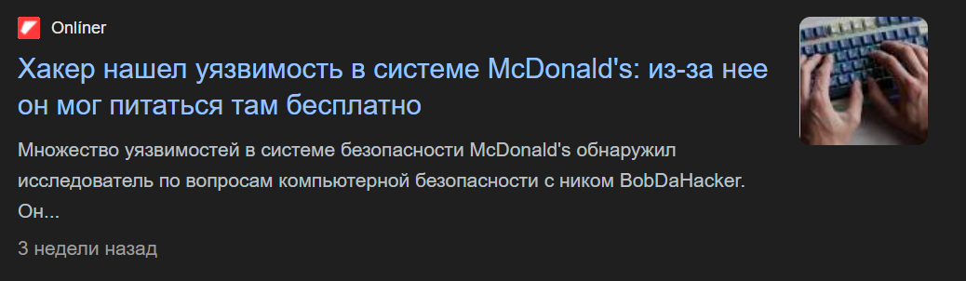
Некоторые случаи, где я могу помочь

Slide 9
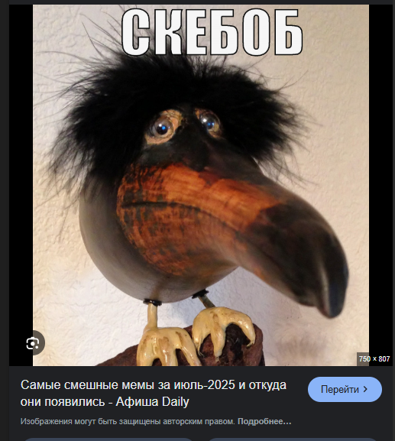
Стратегия развития
Ноябрь 2025. Поездка в Технопарк для обучения
Лето 2026. Поступление в колледж
Потом. Университет и получение работы

Slide 10
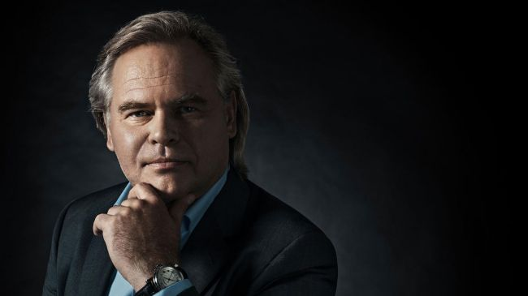
факты
Евгений Касперский (создатель великого и ужасного Kaspersky)
Считается самым влиятельным в области
Стал экспертом когда скачал вирус
Путешествует в 20-30 стран в год чтобы рекламировать антивирус

Slide 11
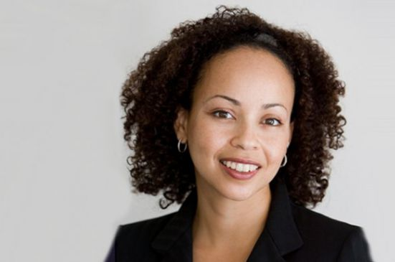
Факты 2
Виндоу Снайдер работает в Microsoft и помогает в разработке таких проектов как:
New York Times
Spotify
Reddit
AirBNB и др.

Slide 12
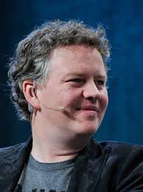
Факты 3
Мэтью Принс – создатель Cloudflare
Ему 50

Slide 13

Спасибо

